Slide 1
Ministerio de Gobierno e Innovación Pública Registro General de la Propiedad
CERTIFICADOS DIGITALES
IDR

Slide 2
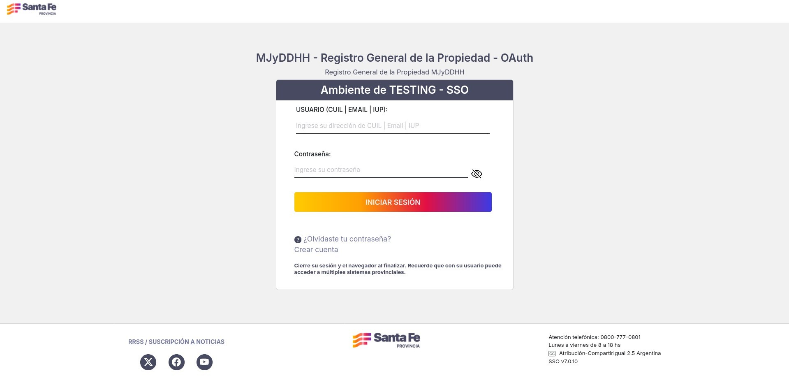
Ministerio de Gobierno e Innovación Pública Registro General de la Propiedad
www.santafe.gob.ar/registropropiedad/

Slide 3
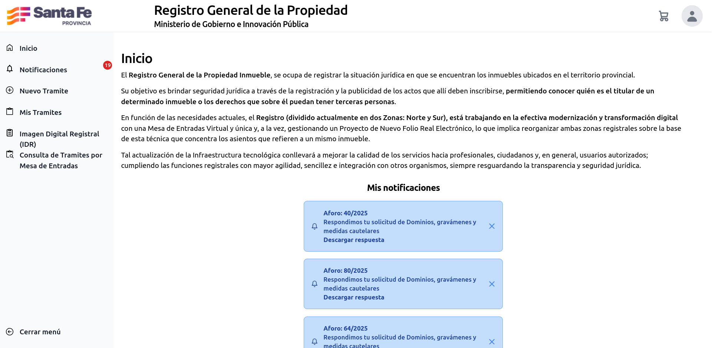
Ministerio de Gobierno e Innovación Pública Registro General de la Propiedad
INICIO

Slide 4
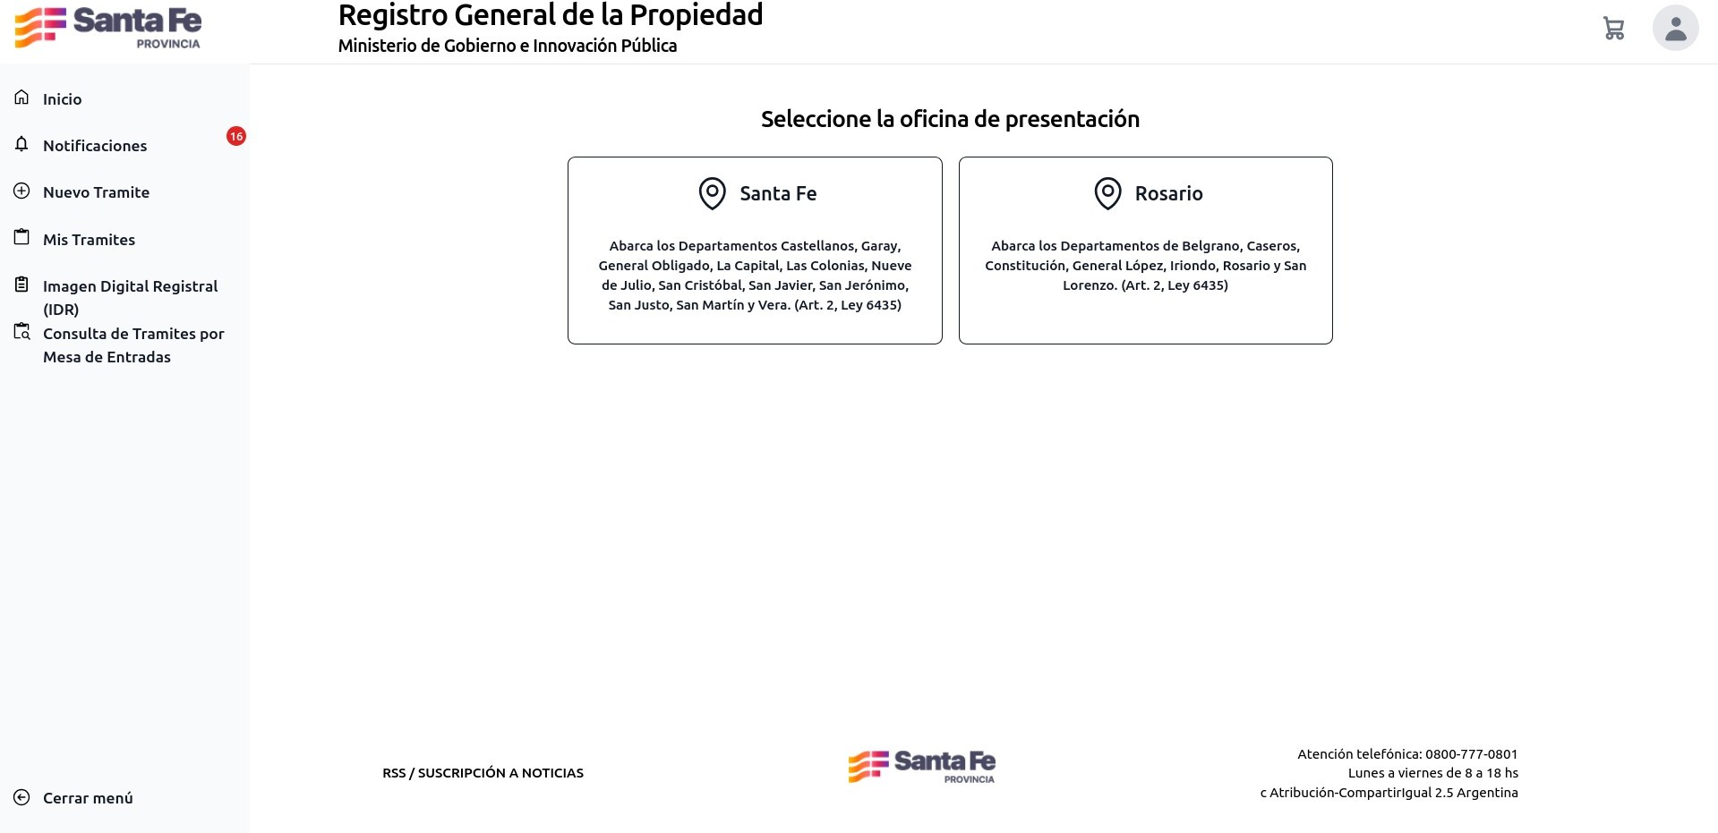
Ministerio de Gobierno e Innovación Pública Registro General de la Propiedad
Nuevo Trámite:

Slide 5
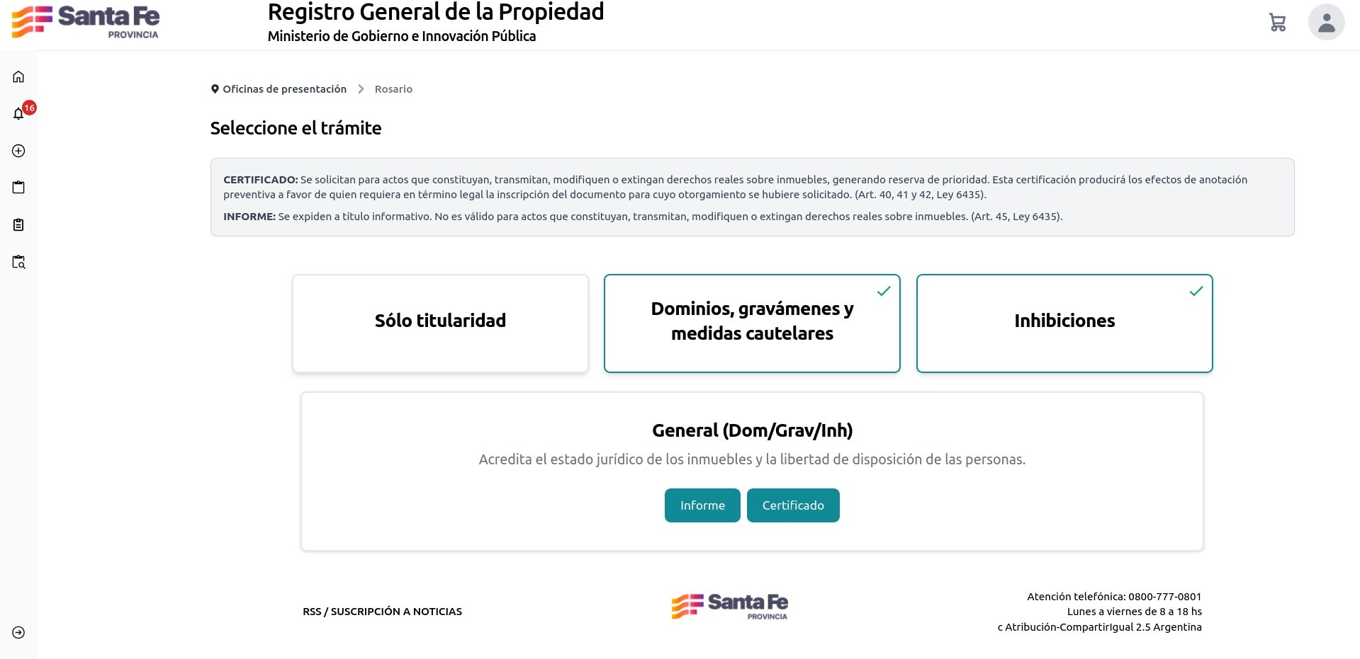
Ministerio de Gobierno e Innovación Pública Registro General de la Propiedad
Luego, deberá seleccionar el/los tipo/s de trámite/s que desea ingresar, pudiendo hacer combinaciones, Una vez seleccionado uno o más botones, se deberá indicar si la presentación es de un Informe o un Certificado:

Slide 6
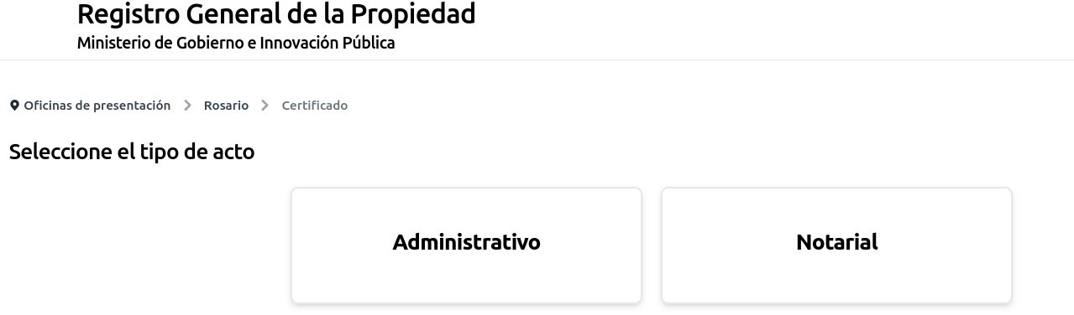
Ministerio de Gobierno e Innovación Pública Registro General de la Propiedad
Según el perfil de usuario que usted posee, aparecen las siguientes pantallas:

Slide 7
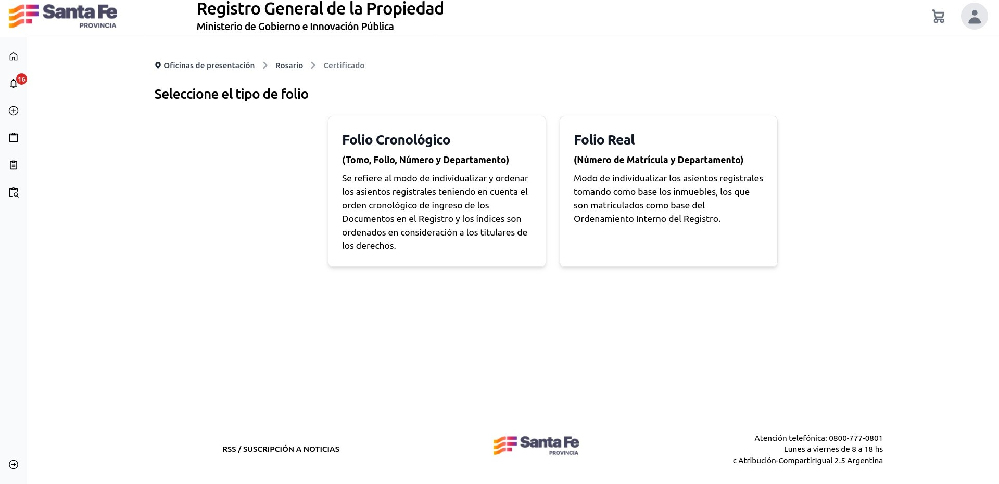
Ministerio de Gobierno e Innovación Pública Registro General de la Propiedad
A continuación, indique si el dominio a consultar corresponde a Folio Cronológico o a Folio Real:

Slide 8
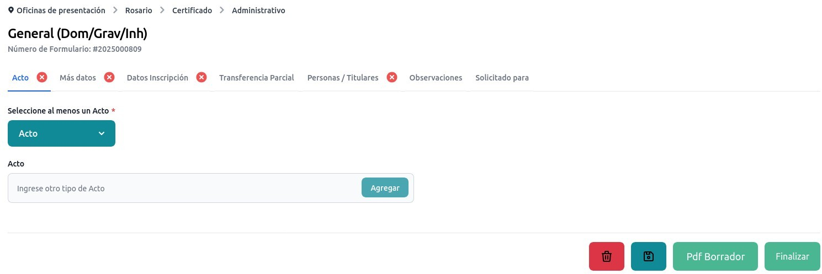
Ministerio de Gobierno e Innovación Pública Registro General de la Propiedad
Luego, se abrirá la siguiente pantalla con distintas pestañas para el ingreso de los datos solicitados por el Registro:

Slide 9
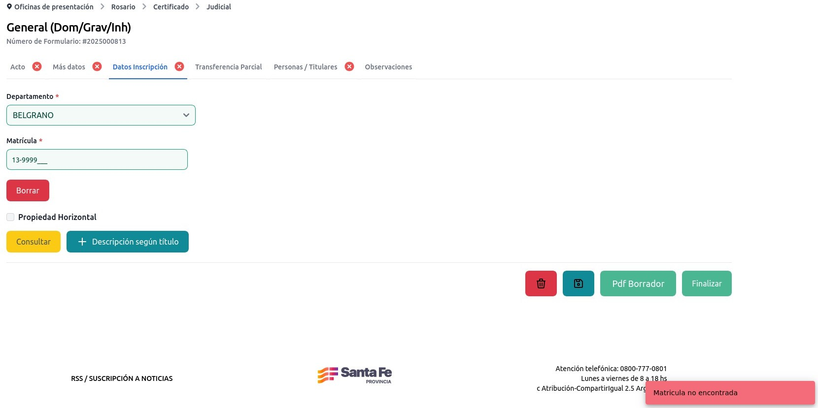
Ministerio de Gobierno e Innovación Pública Registro General de la Propiedad
Pestaña Datos Inscripción (de Folio Real):
Una vez ingresada la matrícula, al clickear en botón “Consultar” el sistema chequea la información en el Registro de la Propiedad: en caso de no encontrarse el dominio aparece una leyenda al pie de la pantalla, sobre la derecha, advirtiendo de esa situación.

Slide 10
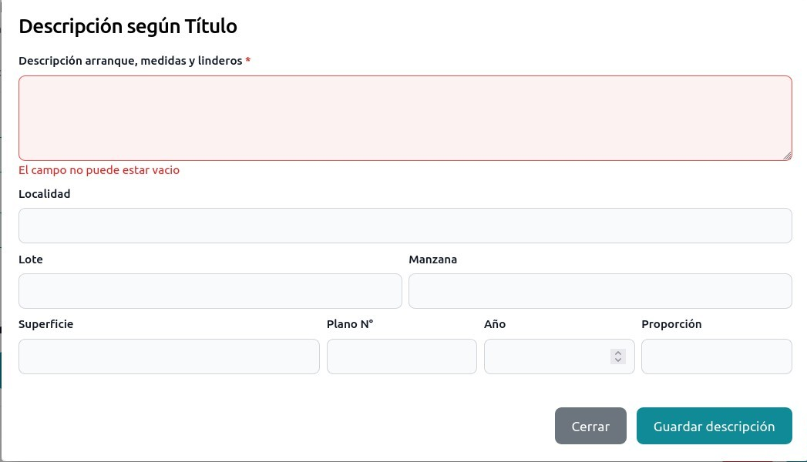
Ministerio de Gobierno e Innovación Pública Registro General de la Propiedad
Descripción según título (de Folio Real)

Slide 11
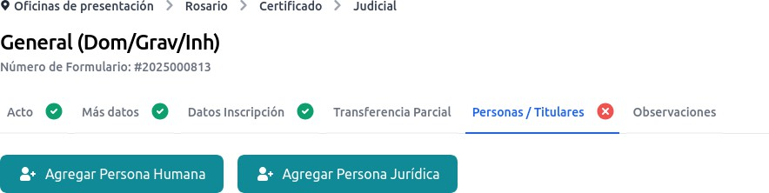
Ministerio de Gobierno e Innovación Pública Registro General de la Propiedad
Pestaña Personas / Titulares:
Dentro de esta pestaña aparecen dos botones, “Agregar Personas Humanas”, y “Agregar Personas Jurídicas”

Slide 12
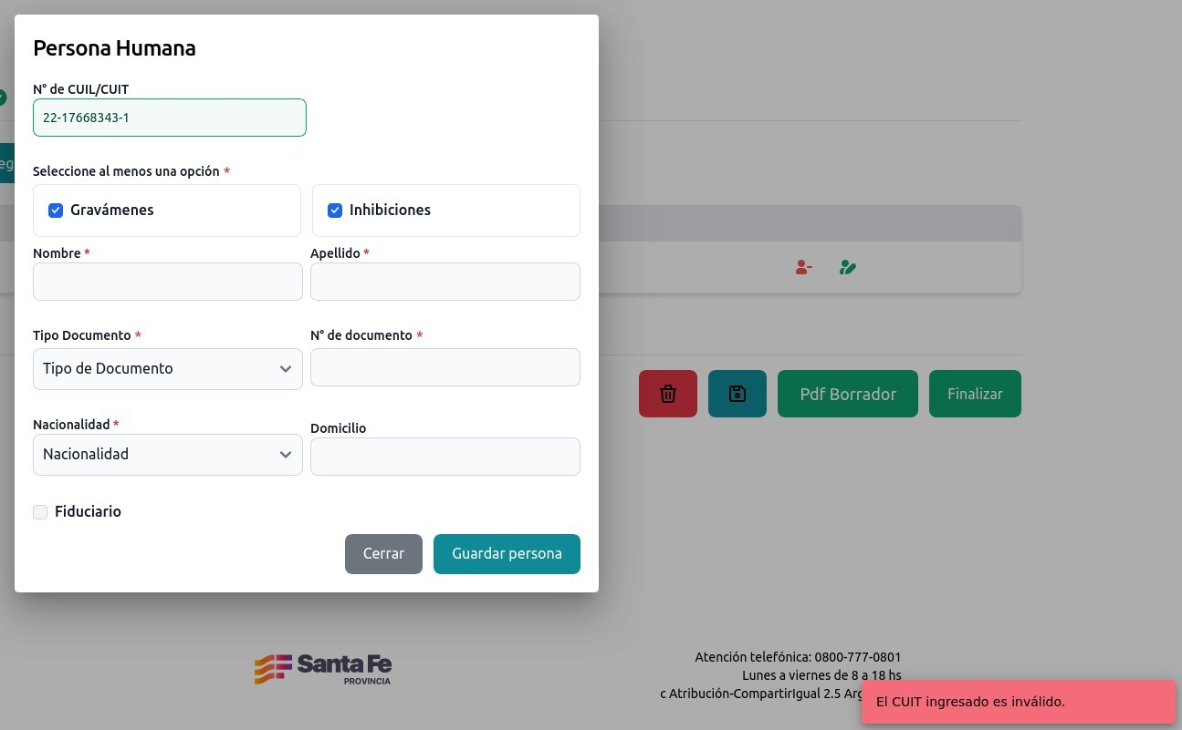
Ministerio de Gobierno e Innovación Pública Registro General de la Propiedad
Al ingresar el Nº de Cuil/Cuit el sistema buscará la persona humana asociada al mismo y completará los datos en forma automática. Si el nro de Cuit no es válido, se mostrará un mensaje en el extremo derecho inferior de la pantalla:

Slide 13
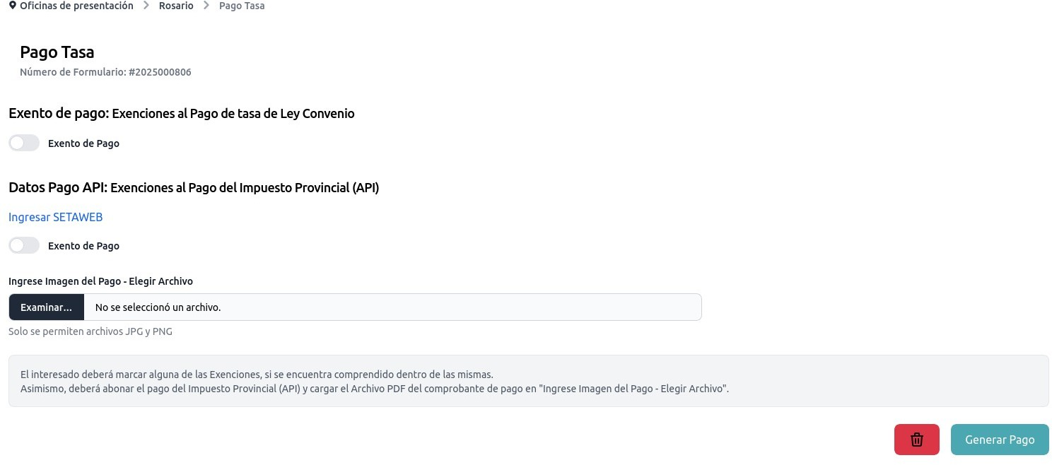
Ministerio de Gobierno e Innovación Pública Registro General de la Propiedad
Finalizar la presentación de un trámite
Para pagar el importe correspondiente a sellados provinciales, podrá dirigirse a la página de API clickeando donde dice “Ingresar SETAWEB”. Aquí deberá adjuntar una imagen del pago de sellado, ingresando con el botón “Examinar”. En ese momento se habilitará el botón “Generar Pago” que permitirá continuar a la siguiente pantalla.

Slide 14
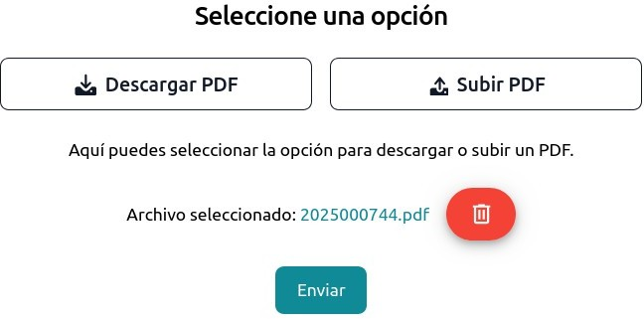
Ministerio de Gobierno e Innovación Pública Registro General de la Propiedad
Firmar el trámite a presentar
Se debe descargar el archivo PDF del certificado o informe generado (“DESCARGAR PDF”), posteriormente proceder a la Firma Digital del mismo y una vez suscripto, debe ser subido el archivo PDF ("SUBIR PDF").
Luego de haber subido el archivo pdf, se habilitará el botón “Enviar”:

Slide 15
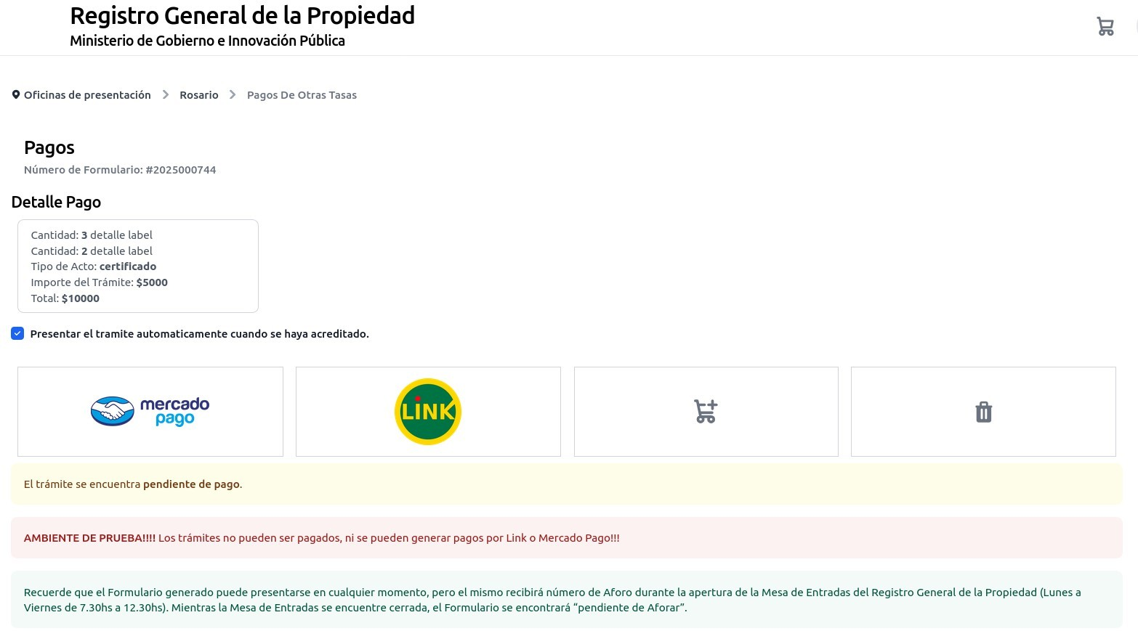
Ministerio de Gobierno e Innovación Pública Registro General de la Propiedad
Al clickear en “Enviar” se pasará a la siguiente pantalla para el pago de la Tasa Ley Convenio:

Slide 16
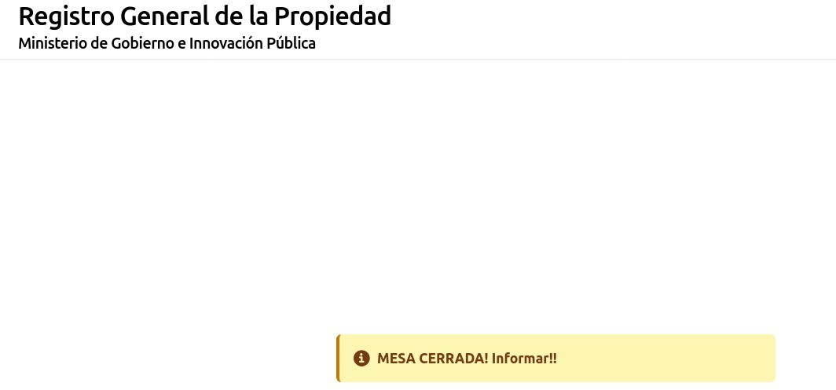
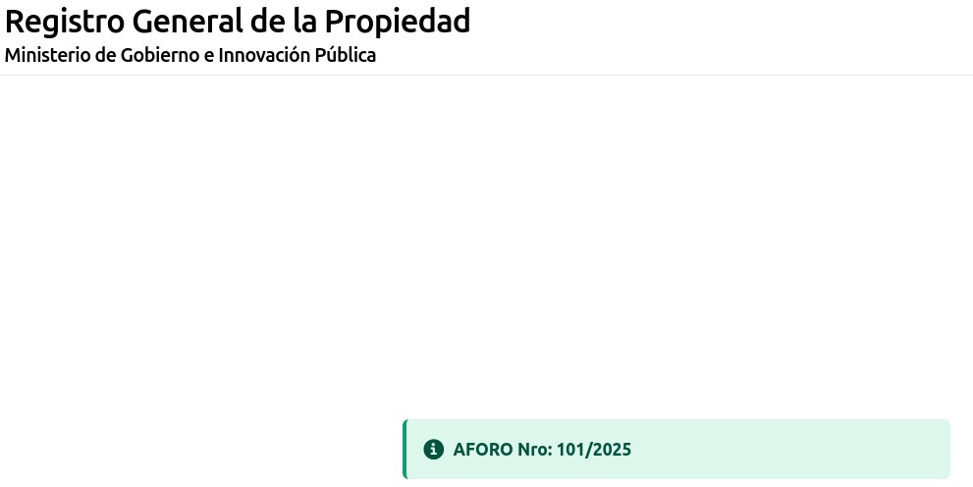
Ministerio de Gobierno e Innovación Pública Registro General de la Propiedad
Presentación del Trámite:
A) Si la presentación se hace fuera del horario en que el Registro recibe trámites, la mesa estará cerrada, por lo que el trámite se aforará en el momento en que el Registro vuelva a abrir su Mesa de Entradas.
B) Si la presentación se hace dentro del horario en que el Registro recibe trámites, la mesa está abierta, por lo cual el trámite se aforará en este mismo momento, respondiendo con el número de Aforo asignado:
En todo momento se podrá hacer el seguimiento del trámite por número de Formulario desde la pantalla de menú Mis Trámites (o por número de Aforo cuando ya se encuentre Aforado).

Slide 17
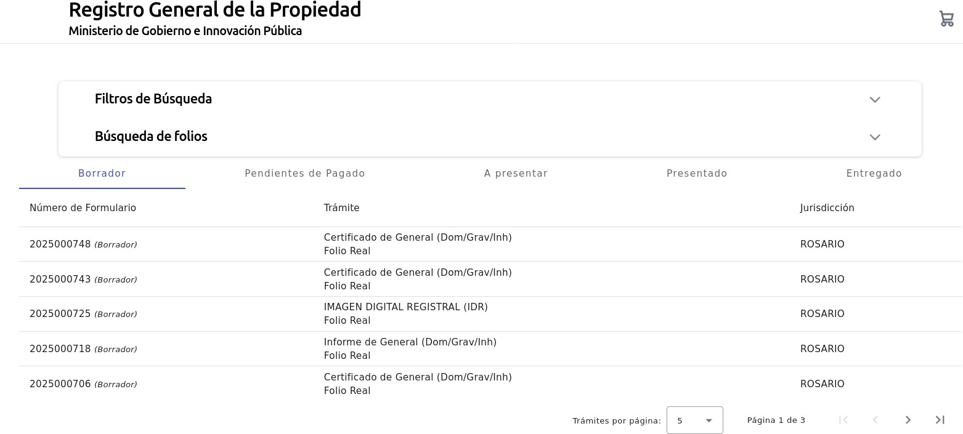
Ministerio de Gobierno e Innovación Pública Registro General de la Propiedad
Mis Trámites
Al clickear en la opción del menú Mis Trámites, se dibujará la siguiente pantalla:

Slide 18
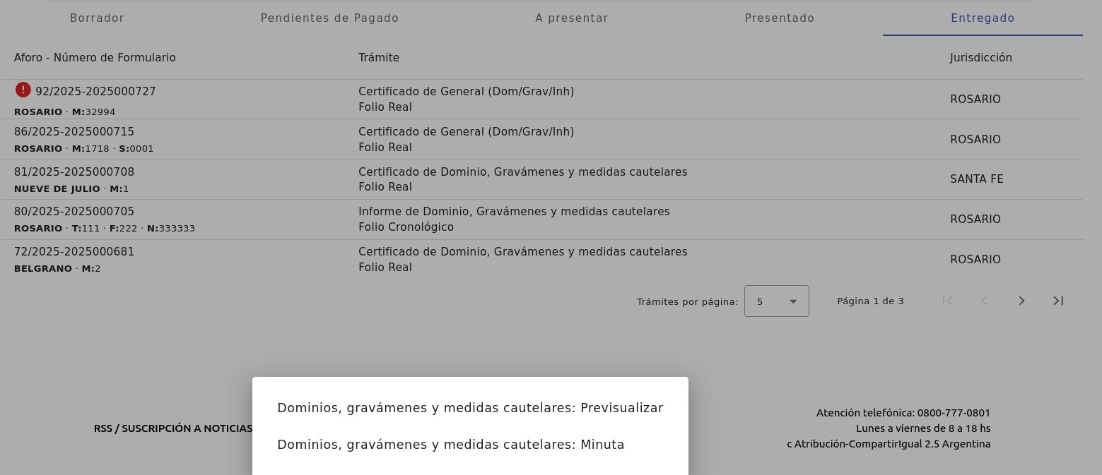
Ministerio de Gobierno e Innovación Pública Registro General de la Propiedad
Pestaña Entregado:
Aquí aparecen los trámites que ya fueron procesados por el Registro, pudiendo descargarse la respuesta generada en el mismo. Al seleccionar un trámite de la grilla, aparen dos opciones al pie:

Slide 19
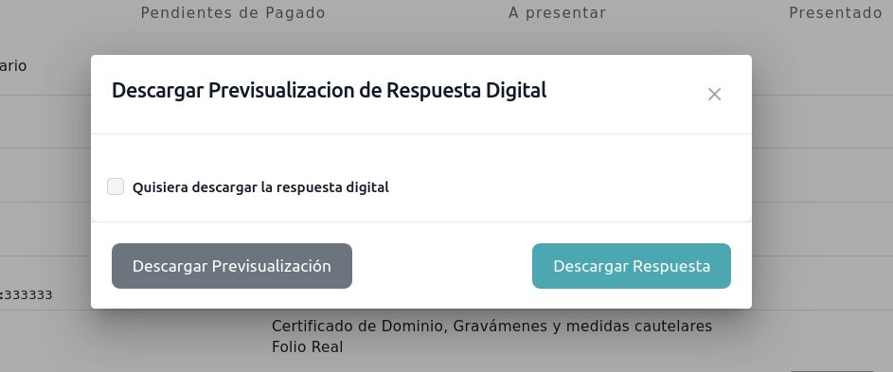
Ministerio de Gobierno e Innovación Pública Registro General de la Propiedad
Descargar Previsualización o Respuesta:
Si al Previsualizar la respuesta considera que la misma no es correcta, no realice la Descarga, pudiendo presentar una Minuta desde la pantalla previa.
Si está conforme con la respuesta, luego deberá Descagar la misma, seleccionando “Quisiera descargar la respuesta digital” para que se habilite el botón “Descargar Respuesta”.
Nota: Una vez descargada la respuesta no podrá presentar un descargo por medio de la Minuta.

Slide 20
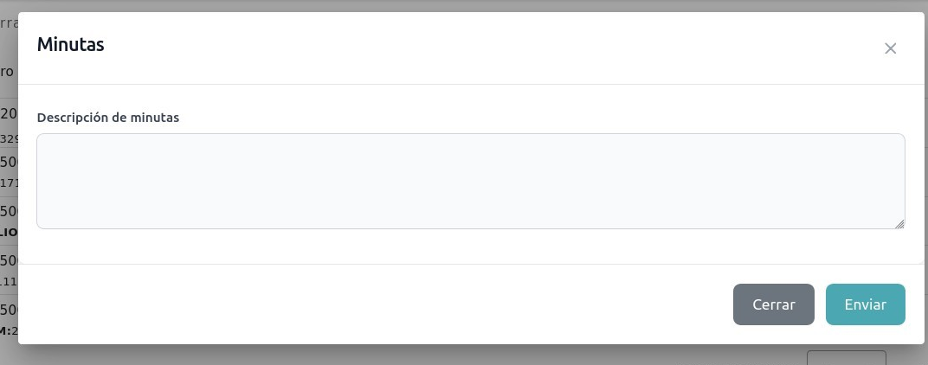
Ministerio de Gobierno e Innovación Pública Registro General de la Propiedad
Minuta: Complete en el campo previsto el motivo por el que solicita el reingreso del Trámite al Registro:
El trámite al cual se le adjunto una Minuta seguirá apareciendo en la pestaña “Entregado”, pero no podrá hacer ninguna acción hasta tanto el Registro lo haya vuelto a procesar y genere la nueva respuesta.

Slide 21
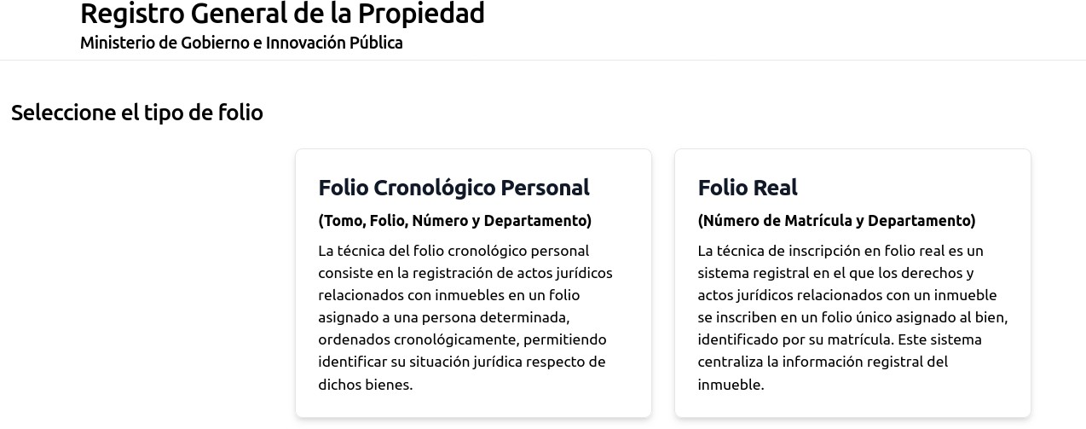
Ministerio de Gobierno e Innovación Pública Registro General de la Propiedad
Imagen Digital Registral (IDR)
El IDR permite obetener de forma inmediata la imagen de un dominio siempre que este se encuentre digitalizado.
Indique el tipo de Dominio:

Slide 22
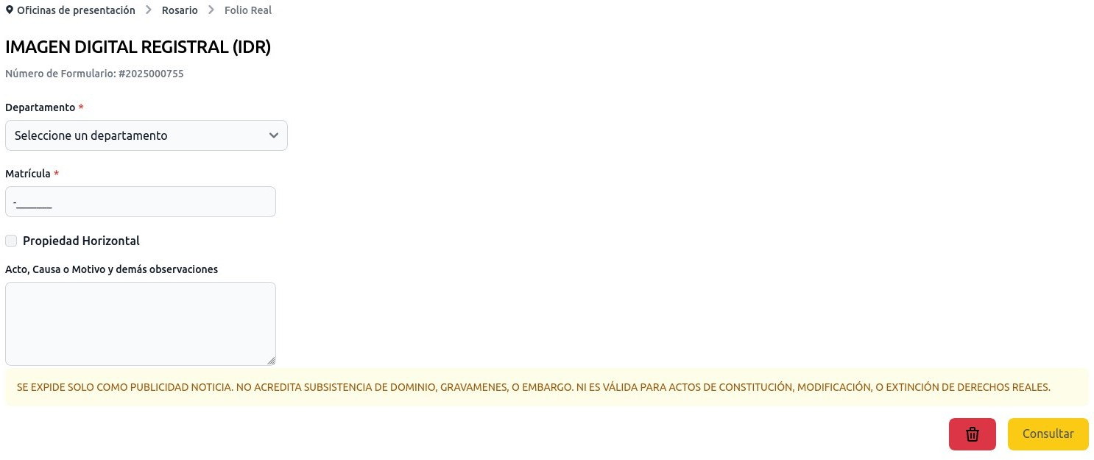
Ministerio de Gobierno e Innovación Pública Registro General de la Propiedad
Si pidió de Folio Real, deberá completar con la matrícula y luego clickear el botón “Consultar”:

Slide 23
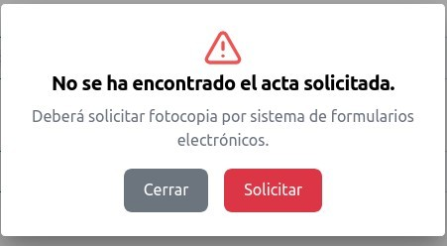
Ministerio de Gobierno e Innovación Pública Registro General de la Propiedad
Si al clickear en botón “Consultar” no se encuentran los datos solicitados, el sistema advertirá con una ventana como la siguiente:

Slide 24
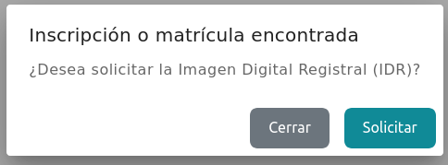
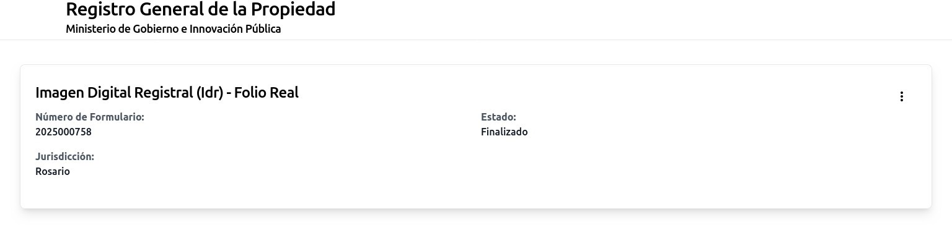
Ministerio de Gobierno e Innovación Pública Registro General de la Propiedad
En caso que el dominio solicitado esté digitalizado, podrá clickear en “Solicitar”.
Clickeando luego en los 3 puntos sobre la derecha del pedido, podrá descargar el mismo.

Slide 25
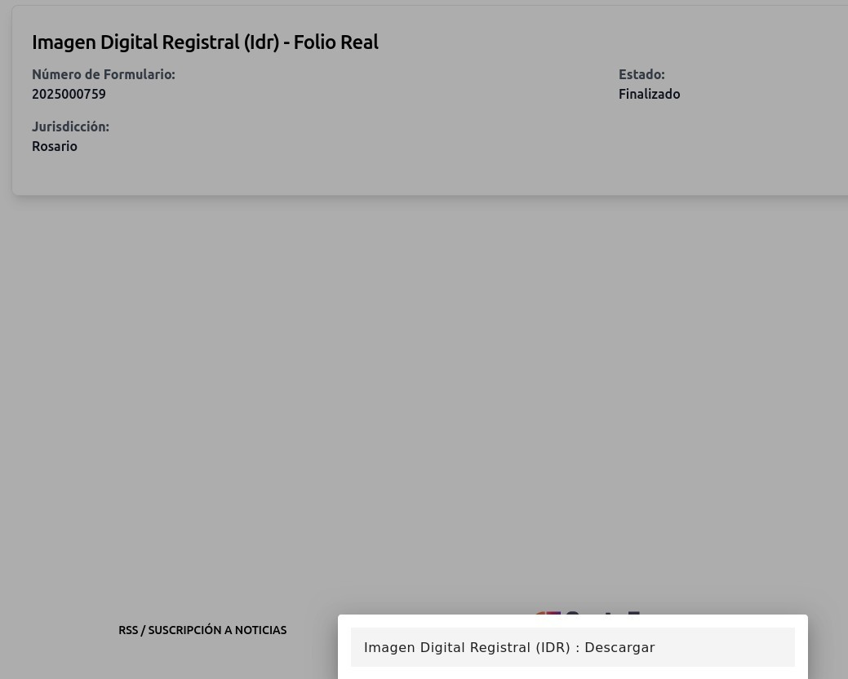
Ministerio de Gobierno e Innovación Pública Registro General de la Propiedad
Al pie de la pantalla aparecerá el botón para descargar la imagen:

Slide 26
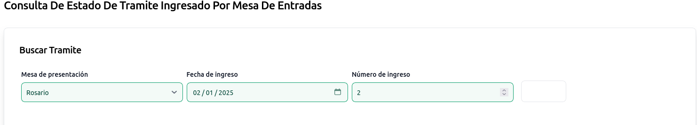
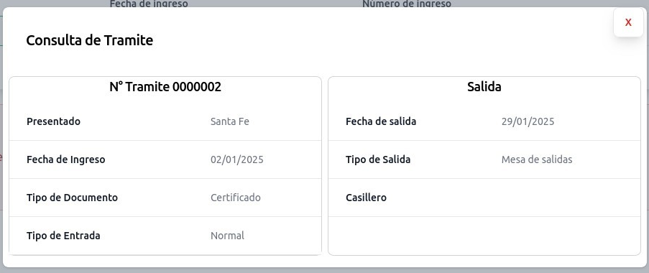
Ministerio de Gobierno e Innovación Pública Registro General de la Propiedad
Consulta de Trámites por Mesa de Entradas: Esta opción le permite consultar si un trámite en formato papel o digital ya salió del Registro.

Slide 27
Ministerio de Gobierno e Innovación Pública Registro General de la Propiedad
¡¡¡MUCHAS GRACIAS!!!

